Slide 1





S. AUREUS · COLONIZACIÓN
El recorrido de S. aureus, paso a paso
La misma historia en orden: de llegar a la nariz hasta diseminarse por el cuerpo.
1
2
3
4
5
Llega
Se instala
Convive
Rompe la barrera
Disemina
Nariz, boca y faringe
Epitelio nasal (escamoso) y nasofaringe (ciliado)
Moco, microbiota e inmunidad local
Herida, cirugía o inflamación
Sangre, pulmón e intestino (reservorio)
5. Piewngam P, Otto M. Staphylococcus aureus colonisation and strategies for decolonisation. Lancet Microbe. 2024;5(6):e606-18.
6. Howden BP, Giulieri SG, Wong Fok Lung T, Baines SL, Sharkey LK, Lee JYH, et al. Staphylococcus aureus host interactions and adaptation. Nat Rev Microbiol. 2023;21(6):380-95.
Notes:
Resumen ordenado del proceso de colonizacion.

Slide 2
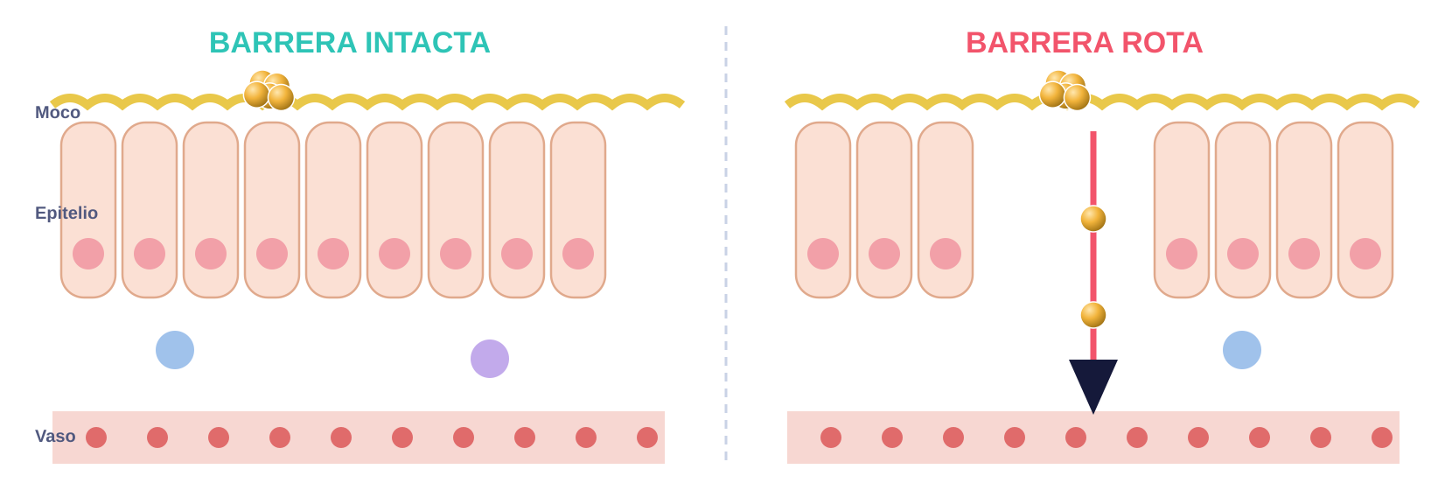
S. AUREUS · COLONIZACIÓN
Barrera intacta frente a barrera rota
Intacta: la bacteria coloniza sin enfermar; la inmunidad local la contiene
Rota: atraviesa el epitelio, llega a tejidos y sangre → infección
5. Piewngam P, Otto M. Staphylococcus aureus colonisation and strategies for decolonisation. Lancet Microbe. 2024;5(6):e606-18.
Notes:
Barrera intacta vs rota.

Slide 3
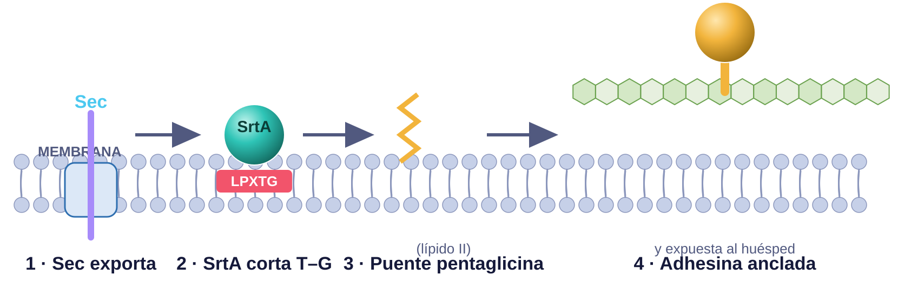
1 · ANCLAJE
«La bacteria construye sus puntos de anclaje»
Sec exporta la adhesina; SrtA la corta en LPXTG y la fija al peptidoglucano por la pentaglicina del lípido II.
1. Bhat AH, Nguyen MT, Das A, Ton-That H. Anchoring surface proteins to the bacterial cell wall by sortase enzymes: how it started and what we know now. Curr Opin Microbiol. 2021;60:73-9.
2. Schwermann N, Winstel V. Functional diversity of staphylococcal surface proteins at the host-microbe interface. Front Microbiol. 2023;14:1196957.
Notes:
Sec exporta la adhesina; SrtA la corta en LPXTG y la fija al peptidoglucano por la pentaglicina del lípido II.

Slide 4
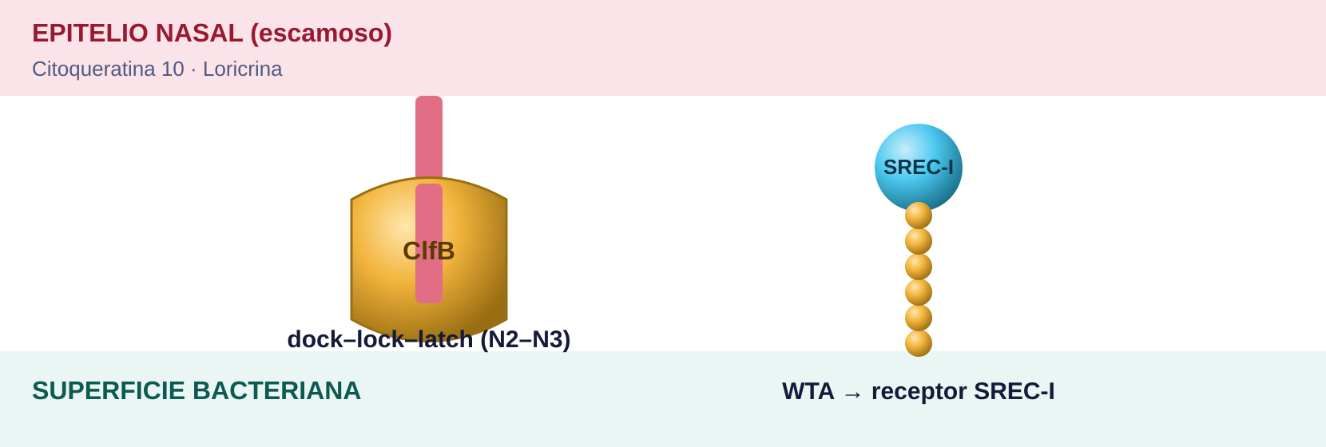
2 · ADHESIÓN
«Adherirse exige reconocer al huésped»
ClfB reconoce citoqueratina 10 y loricrina (dock-lock-latch); los WTA se unen al receptor SREC-I del epitelio nasal.
2. Schwermann N, Winstel V. Functional diversity of staphylococcal surface proteins at the host-microbe interface. Front Microbiol. 2023;14:1196957.
5. Piewngam P, Otto M. Staphylococcus aureus colonisation and strategies for decolonisation. Lancet Microbe. 2024;5(6):e606-18.
Notes:
ClfB reconoce citoqueratina 10 y loricrina (dock-lock-latch); los WTA se unen al receptor SREC-I del epitelio nasal.

Slide 5
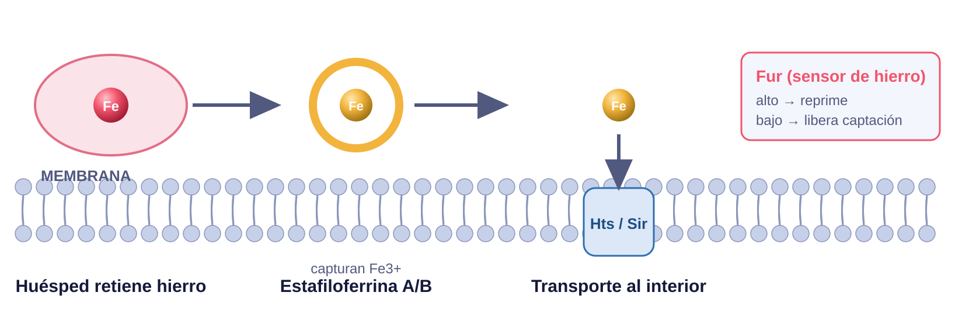
3 · HIERRO
«Persistir exige superar la restricción nutricional»
Con hierro bajo, Fur deja de reprimir; las estafiloferrinas A/B capturan Fe3+ y los sistemas Hts/Sir lo internalizan.
3. Burian M, Wolz C, Yazdi AS. Transcriptional adaptation of staphylococci during colonization of the authentic human environment. Front Cell Infect Microbiol. 2022;12:1062329.
2. Schwermann N, Winstel V. Functional diversity of staphylococcal surface proteins at the host-microbe interface. Front Microbiol. 2023;14:1196957.
Notes:
Con hierro bajo, Fur deja de reprimir; las estafiloferrinas A/B capturan Fe3+ y los sistemas Hts/Sir lo internalizan.

Slide 6
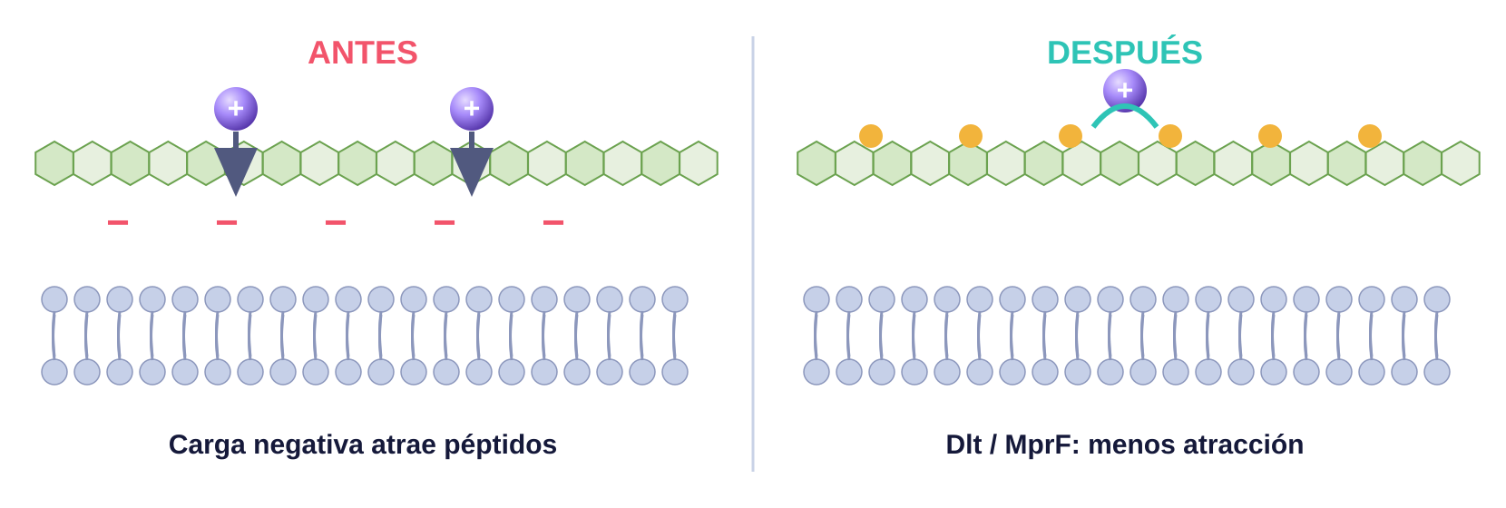
4 · ENVOLTURA
«La envoltura se blinda ante las defensas locales»
Dlt y MprF reducen la carga negativa de la envoltura: menos atracción de los péptidos antimicrobianos catiónicos.
4. Bleul L, Francois P, Wolz C. Two-component systems of S. aureus: signaling and sensing mechanisms. Genes (Basel). 2022;13(1):34.
2. Schwermann N, Winstel V. Functional diversity of staphylococcal surface proteins at the host-microbe interface. Front Microbiol. 2023;14:1196957.
Notes:
Dlt y MprF reducen la carga negativa de la envoltura: menos atracción de los péptidos antimicrobianos catiónicos.

Slide 7
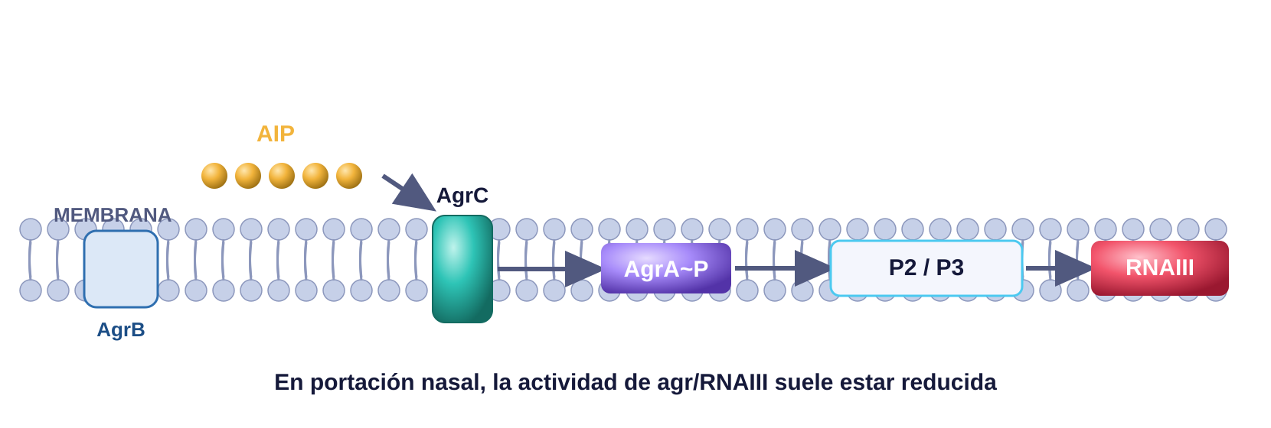
5 · REGULACIÓN
«Colonizar implica regular crecimiento y toxicidad»
AIP activa AgrC, que fosforila AgrA; P2/P3 producen RNAIII. En portación nasal esta vía suele estar poco activa.
4. Bleul L, Francois P, Wolz C. Two-component systems of S. aureus: signaling and sensing mechanisms. Genes (Basel). 2022;13(1):34.
5. Piewngam P, Otto M. Staphylococcus aureus colonisation and strategies for decolonisation. Lancet Microbe. 2024;5(6):e606-18.
Notes:
AIP activa AgrC, que fosforila AgrA; P2/P3 producen RNAIII. En portación nasal esta vía suele estar poco activa.

Slide 8
GLOSARIO
Qué significa cada abreviatura
Sec
secreción general: exporta proteínas por la membrana
Fur
regulador por hierro (ferric uptake regulator)
SrtA
sortasa A: ancla proteínas a la pared
Hts / Sir
transportadores de estafiloferrina A / B
LPXTG
motivo que corta la sortasa (Leu-Pro-X-Thr-Gly)
Dlt
D-alanilación de ácidos teicoicos (DltABCD)
ClfB
factor de aglutinación B (adhesina)
MprF
resistencia a péptidos (lisil-fosfatidilglicerol)
IsdA
determinante de superficie regulado por hierro A
OatA
O-acetila el ácido N-acetilmurámico (vs lisozima)
WTA
ácido teicoico de pared
GraS/GraR
sistema de dos componentes: sensa péptidos
LTA
ácido lipoteicoico
AMP
péptido antimicrobiano del huésped
SREC-I
receptor "scavenger" del epitelio nasal
AIP
péptido autoinductor del sistema agr
CK10
citoqueratina 10 (diana de ClfB)
agr / RNAIII
quorum sensing y su ARN efector
MSCRAMM
adhesinas que reconocen la matriz del huésped
WalKR
sistema esencial de remodelación de la pared
2. Schwermann N, Winstel V. Functional diversity of staphylococcal surface proteins at the host-microbe interface. Front Microbiol. 2023;14:1196957.
4. Bleul L, Francois P, Wolz C. Two-component systems of S. aureus: signaling and sensing mechanisms. Genes (Basel). 2022;13(1):34.
Notes:
Glosario de las abreviaturas usadas en el proceso de colonizacion.

